Slide 1
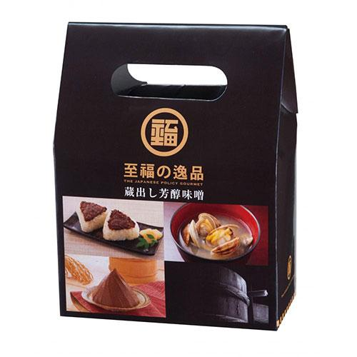
【提案書】
至福の逸品 蔵出し芳醇味噌700g ※税率8％
厳選された北陸米と国産塩を使ってじっくり熟成された米麹味噌700g。黒を基調にした高級感のあるパッケージデザインがモダンでオシャレ。イベントやキャンペーンの特典用などに最適。
特徴
納期
納期スペース
仕様
包装 : 持ち手付化粧箱入り
注意事項 : 賞味期間：360日間(常温)
お見積
お見積りスペース

